Slide 1
Υλικά Γραφικών Τεχνών (Θ)
Ανοικτά Ακαδημαϊκά Μαθήματα στο ΤΕΙ Αθήνας
Ενότητα 6: Οξείδια του σιδήρου – μαγνητικά υλικά
Βασιλική Μπέλεση
Επίκ. Καθηγήτρια
Τμήμα Γραφιστικής
Κατεύθυνση Τεχνολογίας Γραφικών Τεχνών
Το περιεχόμενο του μαθήματος διατίθεται με άδεια Creative Commons εκτός και αν αναφέρεται διαφορετικά | Το έργο υλοποιείται στο πλαίσιο του Επιχειρησιακού Προγράμματος «Εκπαίδευση και Δια Βίου Μάθηση» και συγχρηματοδοτείται από την Ευρωπαϊκή Ένωση (Ευρωπαϊκό Κοινωνικό Ταμείο) και από εθνικούς πόρους.

Slide 2
Οξείδια του σιδήρου – μαγνητικά υλικά
Στα κεραμικά υλικά ανήκουν και οι φερρίτες όπως τα οξείδια του σιδήρου
α-Fe₂O₃ (αιματίτης)
γ-Fe₂O₃ (μαγκεμίτης, maghemite)
Fe₃O₄ (μαγνητίτης, επιτεταρτοξείδιο του σιδήρου, magnetite) και
FeO (βουστίτης).
Από αυτά μόνο ο μαγνητίτης και ο μαγκεμίτης έχουν μαγνητικές ιδιότητες.

Slide 3
Μαγνητίτης
Το όνομα μαγνητίτης προέρχεται πιθανά από την αρχαία Μαγνησία, στη Μικρά Ασία, όπου και εντοπίστηκε κατά την αρχαιότητα.
Κατά τον Πλίνιο, το όνομα προήλθε από τον βοσκό Μάγνητα που καθώς έβοσκε τα πρόβατά του ανακάλυψε το ορυκτό αυτό επειδή ασκούσε έντονη έλξη στην άκρη της μεταλλικής ράβδου του, ή (το περισσότερο πιθανό) διαπίστωσε ότι μεγάλη ποσότητα άμμου παρέμενε προσκολλημένη σε αυτή.

Slide 4
Σίδηρος, αιματίτης, μαγνητίτης
Οι αρχαίοι Έλληνες γνώριζαν από την αρχαιότητα την χημεία του σιδήρου και την χρησιμοποιούσαν στην κεραμοποιΐα.
Τα ερυθρόμορφα και μελανόμορφα αγγεία οφείλουν το χρώμα τους στον αιματίτη και στον μαγνητίτη , αντίστοιχα.
Οι Αθηναίοι προτιμούσαν συχνά τα σκεύη τους να είναι λιτά, χωρίς άλλη διακόσμηση πέρα από το στιλπνό μελανό υάλωμά τους.

Slide 5
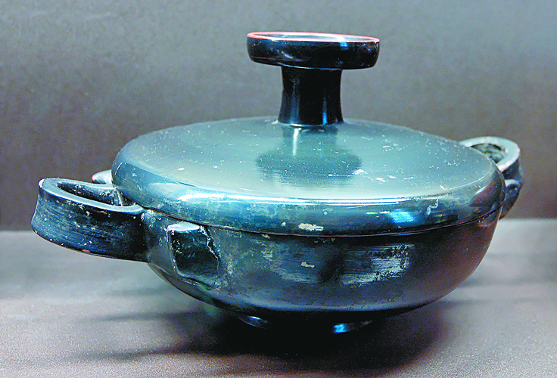
Αν περιγραφεί το αττικό υάλωμα με μοντέρνους όρους θα λέγαμε ότι πρόκειται για ένα νανοϋλικό.
Το μελανό χρώμα είναι αποτέλεσμα της διασποράς των μαύρων νανοκρυστάλλων μέσα στο διάφανο αλκαλο-αργιλοπυριτικό γυαλί που παίρνει μια μπλε απόχρωση από ίχνη δισθενούς σιδήρου.
cerart.wordpress.com
Αρχαία μελαμβαφής λεκανίδα

Slide 6
Χημικός τύπος του μαγνητίτη
Ο χημικός τύπος του μαγνητίτη αναγράφεται και ως FeO·Fe₂O₃ υποδηλώνοντας ότι αποτελεί μίξη δύο ορυκτών του βουστίτη (FeO) και του αιματίτη (Fe₂O₃).
Η χημική του ονομασία κατά IUPAC είναι μικτό οξείδιο δισθενούς και τρισθενούς σιδήρου.
Η κοινή του χημική ονομασία είναι σιδηρούχο φεριττικό οξείδιο.

Slide 7
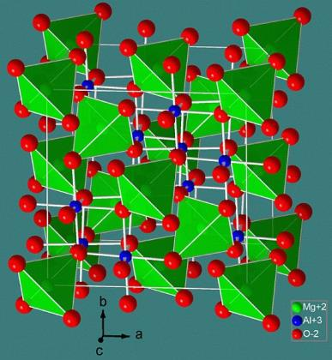
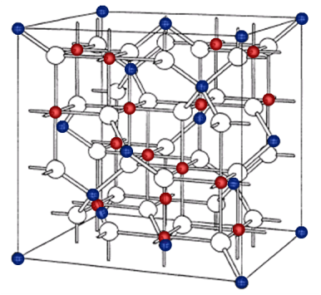
Κρυσταλλική δομή
O μαγνητίτης κρυσταλλώνεται στο κυβικό σύστημα και ανήκει στην κατηγορία των σπινελλίων.
keywordpicture.com
“Spinel structure 2“ από Helgi διαθέσιμο με άδεια CC BY-SA 3.0

Slide 8
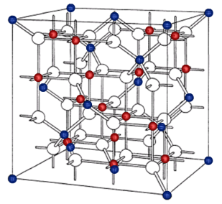
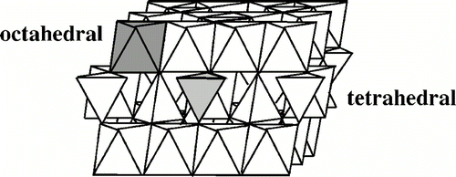
Κρυσταλλική δομή
Η κρυσταλλική δομή των οξειδίων του σιδήρου περιγράφεται από την διευθέτηση των κατιόντων σιδήρου στα οκταεδρικά ή τετραεδρικά διάκενα που σχηματίζονται από τα ανιόντα οξυγόνου.
keywordpicture.com
Κρυσταλλική δομή μαγνητίτη, τα λευκά άτομα είναι Ο²⁻, τα μπλε και τα κόκκινα είναι (Fe³⁺) και [Fe²⁺Fe³⁺], αντίστοιχα.

Slide 9
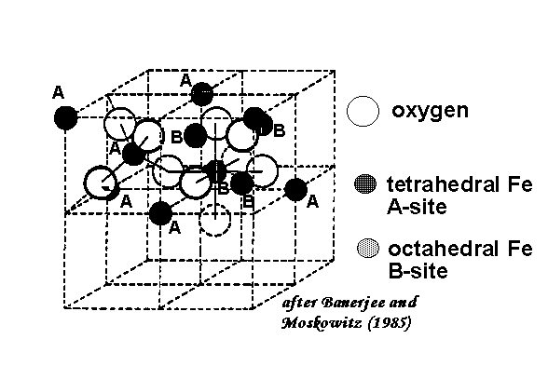
Κρυσταλλική δομή
Στα υλικά Fe₃O₄ και γ-Fe₂O₃ τα ανιόντα οξυγόνου έχουν κυβική διάταξη.
Στην δομή του μαγνητίτη ενυπάρχουν Fe²⁺ και Fe³⁺ (γι αυτό μπορεί και να συμπεριφερθεί και ως οξειδωτικό και ως αναγωγικό μέσο).
irm.umn.edu

Slide 10
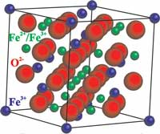
Κρυσταλλική δομή
Ειδικότερα, στον Fe₃O₄ τα ιόντα Fe³⁺ τοποθετούνται τυχαία (ισοδύναμα) στα οκταεδρικά και τα τετραεδρικά κενά ενώ τα Fe²⁺ στα οκταεδρικά.
Να σημειωθεί ότι ο μαγνητίτης σε οξειδωτική ατμόσφαιρα οξειδώνεται σε μαγκεμίτη ή αιματίτη (α- Fe₂O₃) σύμφωνα με την αντίδραση:
4Fe₃O₄ + O₂ → 6Fe₂O₃
Κρυσταλλική δομή μαγνητίτη
“Figure 2“ από Andrew R. Barron διαθέσιμο με άδεια CC BY 4.0 στο cnx.org

Slide 11
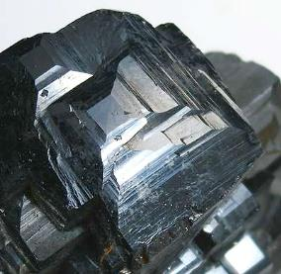
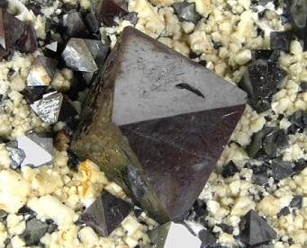
Κρυσταλλική δομή
Η διατεταγμένη δομή του Fe₃O₄ περιγράφεται ως (Fe³⁺)[Fe²⁺Fe³⁺]O₄ (για την μοναδιαία κυψελλίδα (Fe³⁺)₈[Fe^{2.5+}]₁₆O₃₂), όπου με παρενθέσεις ( ) απεικονίζονται οι τετραεδρικές θέσεις και με αγκύλες
[ ] οι οκταεδρικές.
“Magnetite-usa51d“ από RKBot διαθέσιμο με άδεια CC BY-SA 3.0 στο cnx.org
“Magnetite-278427“ από RKBot διαθέσιμο με άδεια CC BY-SA 3.0 στο cnx.org

Slide 12
Δομή μαγκεμίτη και μαγνητίτη
Ο μαγκεμίτης είναι αλλοτροπική μορφή του μαγνητίτη.
Κρυσταλλογραφικά είναι ισόμορφα.
Ενώ όμως στην δομή του μαγνητίτη ενυπάρχουν ιόντα Fe²⁺ και Fe³⁺, στην δομή του μαγκεμίτη όλα τα ιόντα σιδήρου είναι στην οξειδωτική κατάσταση +3 και η ηλεκτρική ουδετερότητα της δομής εξασφαλίζεται από την ύπαρξη κενοτήτων κατιόντων (8/3 κενοτήτων στις 24 θέσεις Fe στην μοναδιαία κυψελίδα του μαγνητίτη).
Οι κενότητες αυτές είναι στις οκταεδρικές θέσεις και γι αυτό η κυβική κυψελίδα περιγράφεται ως
(Fe³⁺)₈[Fe³⁺_{5/6 _1/6}]₁₆O₃₂.

Slide 13
Μεγάλο ρόλο στις μαγνητικές ιδιότητες των υλικών παίζει
το μέγεθος των νανοσωματιδίων
το σχήμα των νανοσωματιδίων
η μέθοδος παρασκευής των υλικών

Slide 14
Η μέθοδος σύνθεσης των υλικών σχετίζεται με την εφαρμογή τους
Ουσιαστικά, η μέθοδος παρασκευής υλικών που σχεδιάζεται και τελικά πραγματοποιείται εξαρτάται άμεσα από την εφαρμογή στην οποία πρόκειται να χρησιμοποιηθούν τα υλικά.
Για παράδειγμα, υπάρχουν εφαρμογές στις οποίες χρησιμοποιούνται επιφανειακά τροποποιημένα μαγνητικά σωματίδια (υδρόφοβα).

Slide 15
Μέθοδοι σύνθεσης
Ορισμένες από τις κοινές μεθόδους παρασκευής μαγνητίτη είναι η συγκαταβύθιση, η οξείδωση Fe(OH)₂, η αναγωγή του αιματίτη με θέρμανση παρουσία H₂, η αλκαλική υδρόλυση θειϊκών αλάτων και έψηση τους, η οξείδωση θειικών αλάτων σιδήρου σε αλκαλικές συνθήκες παρουσία KOH κ.α.
Τα δε οξείδια Fe₃O₄ ή γ-Fe₂O₃ μπορούν να σχηματιστούν μέσω καταβύθισης από υδατικά διαλύματα δισθενούς ή τρισθενούς σιδήρου με προσθήκη βάσης.

Slide 16
Οι παράμετρες που επηρεάζουν το σχήμα, τη σύσταση και το μέγεθος των σωματιδίων εξαρτώνται από:
Τον τύπο των πρόδρομων διαλυμάτων που χρησιμοποιούνται
Τις αναλογίες τρισθενούς και δισθενούς σιδήρου
Το pΗ
Την ιοντική ισχύ του μέσου

Slide 17
Χαρακτηρισμός μαγνητικών υλικών
Ο χαρακτηρισμός των μαγνητικών υλικών γίνεται με περίθλαση ακτίνων Χ (XRD), SEM, TEM, μαγνητικές μετρήσεις, φασματοσκοπία Mössbauer, μέτρηση ειδικής επιφάνειας κ.α.

Slide 18
Γενικές εφαρμογές
Το Fe₃O₄ φαίνεται να είναι ένα πολλά υποσχόμενο υλικό για τις ιατρικές εφαρμογές διότι η βιοσυμβατότητά του έχει ήδη αποδειχθεί. Είναι ένα κοινό μαγνητικό οξείδιο σιδήρου το οποίο έχει αντίστροφη κυβική δομή σπινελίου με οξυγόνο .
Τα μαγνητικά νανοσωματίδια έχουν φυσικές και χημικές ιδιότητες οι οποίες δημιουργούν υπερπαραμαγνητικά φαινόμενα.

Slide 19
Γενικές εφαρμογές
Εξαιτίας αυτών των μοναδικών ιδιοτήτων τα υπερπαραμαγνητικά νανοσωματίδια βρίσκουν εφαρμογή σε ιατρικά θέματα. Για αυτές τις εφαρμογές τα σωματίδια πρέπει να συνδυάζουν υψηλή μαγνήτιση πυρήνα, βιοσυμβατότητα.
Επίσης πρέπει να διαθέτουν κατάλληλα επιφανειακά χαρακτηριστικά ώστε να μπορούν να χρησιμοποιηθούν σε in vitro και in vivo εφαρμογές.

Slide 20
Γενικές εφαρμογές
Ο μαγνητίτης χρησιμοποιείται επίσης σαν πρώτη ύλη στην κατασκευή κοσμημάτων και προτιμάται από πολύ κόσμο ο οποίος πιστεύει στις θεραπευτικές ιδιότητες του μαγνητίτη μέσω της μαγνητοθεραπείας(magnet therapy).
Ο μαγνητίτης που χρησιμοποιείται στα κοσμήματα υφίσταται κάποια επεξεργασια (π.χ γυάλισμα) και η τελική του μορφή είναι μια σκούρα, γυαλιστερή και στιλπνή επιφάνεια.

Slide 21
Γενικές εφαρμογές
Χρησιμοποιούνται ως υλικά για την απορρύπανση υδατικών διαλυμάτων (π.χ. αποχρωματισμός ή και διάσπαση χρωστικών που προέρχονται από βιομηχανίες εκτύπωσης ή παραγωγής χρωμάτων).

Slide 22
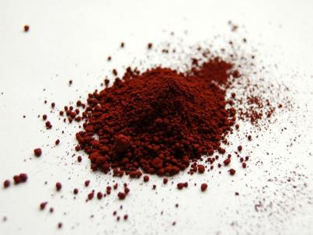
Εφαρμογές στην Τεχνολογία Γραφικών Τεχνών
To α-Fe₂O₃ χρησιμοποιείται ως πιγμέντο στα εκτυπωτικά μελάνια. Είναι σταθερό με εξαιρετική ανθεκτικότητα στο φως. Απορροφά ισχυρά στο UV. Ένα μειονέκτημα των φυσικής προέλευσης οξειδίων είναι η δύσκολη λειοτρίβησή τους που εμποδίζει την εφαρμογή τους σε αντίθεση με τα συνθετικά υλικά.
“Iron(III)-oxide-sample“ από Benjah-bmm27 διαθέσιμο ως κοινό κτήμα

Slide 23
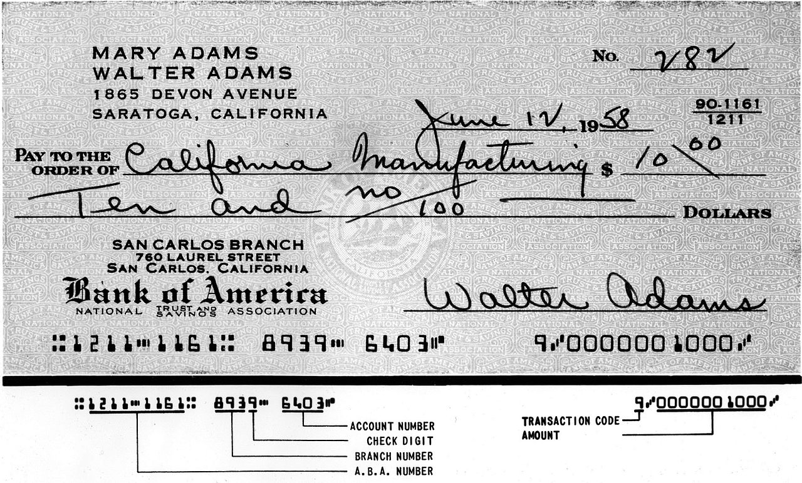
Μαγνητικά μελάνια
Βασική εφαρμογή του μαγνητίτη και του μαγκεμίτη αποτελούν τα μαγνητικά μελάνια. Επίσης, πιθανά να χρησιμοποιούνται και μικτά συστήματα όπως διμεταλλικά νανοσωματίδια (FePt, FePt/Fe, FePt/Fe₃O₄, Cο-γ-Fe₂O₃).
“Check with MICR“ από Disavian διαθέσιμο ως κοινό κτήμα

Slide 24
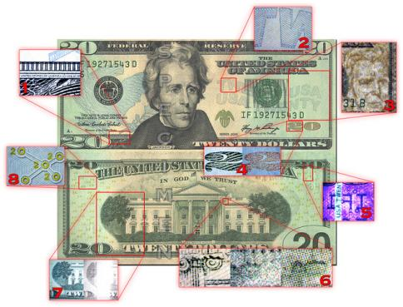
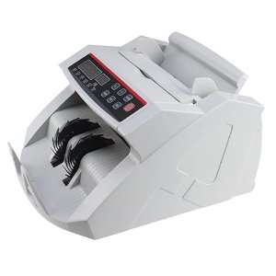
Μαγνητικά μελάνια
Magnetic Ink
amazon.com
“Security Features of the US Twenty Dollar Bill“ από Jack Spades διαθέσιμο με άδεια CC BY 2.0

Slide 25
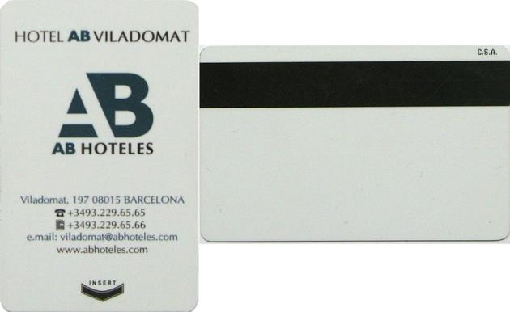
Μαγνητική ταινία
“Magnetic stripe card - hotel key card“ από Jackie διαθέσιμο με άδεια CC BY-SA 3.0

Slide 26
Παρασκευή μαγνητικών μελανιών
Για την παρασκευή μαγνητικών μελανιών ακολουθεί στη συνέχεια η διασπορά τους σε ένα μέσο με καλές ιδιότητες διαβροχής όπως για παράδειγμα αλκυδικές ρητίνες (alkyd resin) μικρού ιξώδους (π.χ. τυπικές αλκυδικές ρητίνες προέρχονται από λιναρόσπορο, σόγια και ρίκινο) που θα πρέπει να έχουν συνδυαστεί με ένα βερνίκι ρητίνης/ελαίου (resin/oil varnish).

Slide 27
Παράγοντες ποιότητας διασποράς των σωματιδίων
Σημαντικοί παράγοντες που επηρεάζουν την ποιότητα της διασποράς των σωματιδίων είναι:
το pH της επιφανείας των μαγνητικών σωματιδίων,
συγκέντρωση ρητίνης (π.χ. Polyvinylchloride-acetate copolymer) κ.α.
Μετά την εκτύπωση και αφού στεγνώσει πλέον το μελάνι θα πρέπει τα υλικά να διαθέτουν μία μόνιμη μαγνητική συμπεριφορά (permanent magnetic response) στις συσκευές ανάγνωσης.

Slide 28
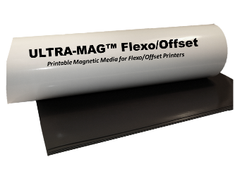
Μαγνητικό χαρτί εκτύπωσης
arnoldmagnetics.com

Slide 29
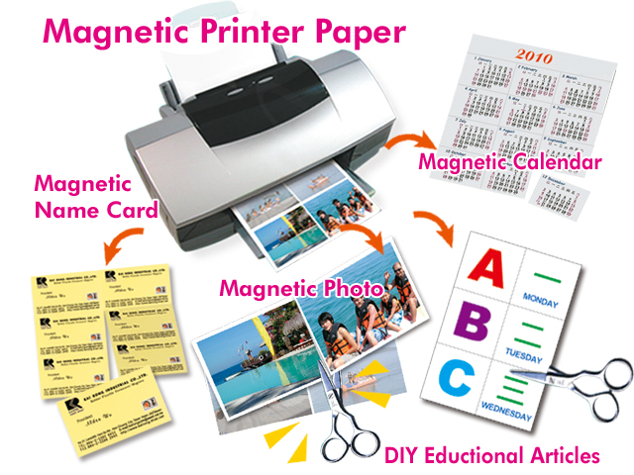
Μαγνητικό χαρτί εκτύπωσης
furongmagnet.com

Slide 30
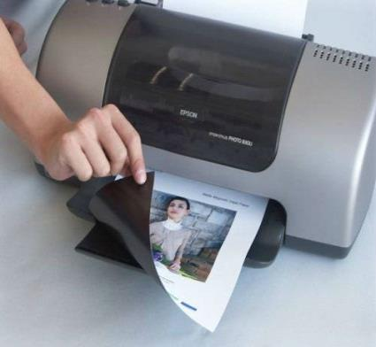
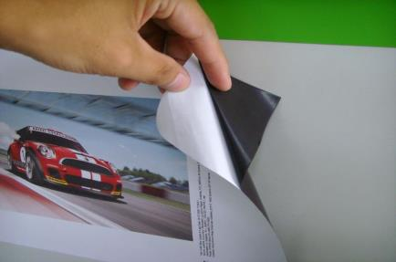
Μαγνητικό χαρτί εκτύπωσης
31.fotomaps.ru
aliimg.com

Slide 31
Μαγνητική απομελάνωση χαρτιού
Τα μαγνητικά υλικά χρησιμοποιούνται επίσης για την μαγνητική απομελάνωση χαρτιού (magnetic de-inking) δηλαδή για την απομάκρυνση σωματιδίων του τόνερ (πολλά τόνερς περιέχουν μαγνητικά σωματίδια) από τις ίνες του χαρτιού με εφαρμογή εξωτερικού μαγνητικού πεδίου.
Να σημειωθεί ότι μπορεί να επιτευχθεί απομελάνωση έως 93% με αυτή την μέθοδο, ακολουθούμενη βέβαια από τη διαδικασία της επίπλευσης.

Slide 32
Τομή laser-printed πολτού χαρτιού
Εικόνα SEM που απεικονίζει την τομή laser-printed πολτού χαρτιού σε διαδικασία ανακύκλωσης.

Slide 33
Toner
Το σύστημα toner χαρακτηρίζεται σαν υλικό ενός αγώγιμου συστατικού.
Τα σωματίδια του toner που χρησιμοποιούνται για εκτύπωση με απόθεση ιόντων είναι μαγνητικά και αγώγιμα μεγέθους 4-45 μm.
Το ανώτερο όριο μεγέθους τους καθορίζει την ακρίβεια της εκτύπωσης.
Η σύνθεση τυπικά είναι 50-70% μαγνητικό οξείδιο μαζί με πολυμερές σαν συνδετικό, μαύρο του άνθρακα και πρόσθετα καθαρισμού. Τα toners μπορούν να χρησιμοποιηθούν σε συστήματα με απόθεση ιόντων ή με σύστημα μαγνητογραφικής μεθόδου.

Slide 34
Βιβλιογραφία
Ξενόγλωσση
Belessi V., Lambropoulou D., Konstantinou I., R. Zboril, J. Tucek, D. Jancik, T. Albanis and D. Petridis, “Structure and photocatalytic performance of magnetically separable titania photocatalysts for the degradation of propachlor” Applied Catalysis B: Environmental” Applied Catalysis B: Environmental 87 (2009) 181–189.
Belessi V., Zboril R., Tucek J., Mashlan M., Tzitzios V. and Petridis D., “Ferrofluids from magnetic-chitosan hybrids” Chemistry of Materials 20(10) (2008) 3298-3305.
Cornell R. M., Schwertmann U., The Iron Oxides, Structure, Properties, Reactions, Occurrences and Uses, Wiley-VCH, 2nd Edition, 2003.

Slide 35
Βιβλιογραφία
Ελληνική
Γκίνης Θ., Ανάπτυξη, χαρακτηρισμός και τεχνολογική αξιοποίηση μαγνητικών νανοσωματιδίων, Διπλωματική εργασία, Α.Π.Θ., Θεσσαλονίκη 2009.
Χρήσιμοι σύνδεσμοι
Tatsuya Oki et.al. Materials Transactions, 44(2 )(2003) 320-326.

Slide 36
Τέλος Ενότητας

Slide 37
Σημειώματα

Slide 38
Σημείωμα Αναφοράς
Copyright Τεχνολογικό Εκπαιδευτικό Ίδρυμα Αθήνας, Βασιλική Μπέλεση 2014. Βασιλική Μπέλεση. «Υλικά Γραφικών Τεχνών (Θ). Ενότητα 6: Οξείδια του σιδήρου – μαγνητικά υλικά». Έκδοση: 1.0. Αθήνα 2014. Διαθέσιμο από τη δικτυακή διεύθυνση: ocp.teiath.gr.

Slide 39
Σημείωμα Αδειοδότησης
Το παρόν υλικό διατίθεται με τους όρους της άδειας χρήσης Creative Commons Αναφορά, Μη Εμπορική Χρήση Παρόμοια Διανομή 4.0 [1] ή μεταγενέστερη, Διεθνής Έκδοση. Εξαιρούνται τα αυτοτελή έργα τρίτων π.χ. φωτογραφίες, διαγράμματα κ.λ.π., τα οποία εμπεριέχονται σε αυτό. Οι όροι χρήσης των έργων τρίτων επεξηγούνται στη διαφάνεια «Επεξήγηση όρων χρήσης έργων τρίτων».
Τα έργα για τα οποία έχει ζητηθεί άδεια αναφέρονται στο «Σημείωμα Χρήσης Έργων Τρίτων».
[1] http://creativecommons.org/licenses/by-nc-sa/4.0/
Ως Μη Εμπορική ορίζεται η χρήση:
που δεν περιλαμβάνει άμεσο ή έμμεσο οικονομικό όφελος από την χρήση του έργου, για το διανομέα του έργου και αδειοδόχο
που δεν περιλαμβάνει οικονομική συναλλαγή ως προϋπόθεση για τη χρήση ή πρόσβαση στο έργο
που δεν προσπορίζει στο διανομέα του έργου και αδειοδόχο έμμεσο οικονομικό όφελος (π.χ. διαφημίσεις) από την προβολή του έργου σε διαδικτυακό τόπο
Ο δικαιούχος μπορεί να παρέχει στον αδειοδόχο ξεχωριστή άδεια να χρησιμοποιεί το έργο για εμπορική χρήση, εφόσον αυτό του ζητηθεί.

Slide 40
Επεξήγηση όρων χρήσης έργων τρίτων
©
Δεν επιτρέπεται η επαναχρησιμοποίηση του έργου, παρά μόνο εάν ζητηθεί εκ νέου άδεια από το δημιουργό.
διαθέσιμο με άδεια CC-BY
Επιτρέπεται η επαναχρησιμοποίηση του έργου και η δημιουργία παραγώγων αυτού με απλή αναφορά του δημιουργού.
διαθέσιμο με άδεια CC-BY-SA
Επιτρέπεται η επαναχρησιμοποίηση του έργου με αναφορά του δημιουργού, και διάθεση του έργου ή του παράγωγου αυτού με την ίδια άδεια.
διαθέσιμο με άδεια CC-BY-ND
Επιτρέπεται η επαναχρησιμοποίηση του έργου με αναφορά του δημιουργού.
Δεν επιτρέπεται η δημιουργία παραγώγων του έργου.
διαθέσιμο με άδεια CC-BY-NC
Επιτρέπεται η επαναχρησιμοποίηση του έργου με αναφορά του δημιουργού.
Δεν επιτρέπεται η εμπορική χρήση του έργου.
διαθέσιμο με άδεια CC-BY-NC-SA
Επιτρέπεται η επαναχρησιμοποίηση του έργου με αναφορά του δημιουργού
και διάθεση του έργου ή του παράγωγου αυτού με την ίδια άδεια.
Δεν επιτρέπεται η εμπορική χρήση του έργου.
διαθέσιμο με άδεια CC-BY-NC-ND
Επιτρέπεται η επαναχρησιμοποίηση του έργου με αναφορά του δημιουργού.
Δεν επιτρέπεται η εμπορική χρήση του έργου και η δημιουργία παραγώγων του.
διαθέσιμο με άδεια
CC0 Public Domain
Επιτρέπεται η επαναχρησιμοποίηση του έργου, η δημιουργία παραγώγων αυτού και η εμπορική του χρήση, χωρίς αναφορά του δημιουργού.
διαθέσιμο ως κοινό κτήμα
Επιτρέπεται η επαναχρησιμοποίηση του έργου, η δημιουργία παραγώγων αυτού και η εμπορική του χρήση, χωρίς αναφορά του δημιουργού.
χωρίς σήμανση
Συνήθως δεν επιτρέπεται η επαναχρησιμοποίηση του έργου.

Slide 41
Σημείωμα Χρήσης Έργων Τρίτων
Το Έργο αυτό κάνει χρήση περιεχομένου από τα ακόλουθα έργα:
Belessi V., Lambropoulou D., Konstantinou I., R. Zboril, J. Tucek, D. Jancik, T. Albanis and D. Petridis, “Structure and photocatalytic performance of magnetically separable titania photocatalysts for the degradation of propachlor” Applied Catalysis B: Environmental” Applied Catalysis B: Environmental 87 (2009) 181–189.
Belessi V., Zboril R., Tucek J., Mashlan M., Tzitzios V. and Petridis D., “Ferrofluids from magnetic-chitosan hybrids” Chemistry of Materials 20(10) (2008) 3298-3305.
Cornell R. M., Schwertmann U., The Iron Oxides, Structure, Properties, Reactions, Occurrences and Uses, Wiley-VCH, 2nd Edition, 2003.
Γκίνης Θ., Ανάπτυξη, χαρακτηρισμός και τεχνολογική αξιοποίηση μαγνητικών νανοσωματιδίων, Διπλωματική εργασία, Α.Π.Θ., Θεσσαλονίκη 2009.
Tatsuya Oki et.al. Materials Transactions, 44(2 )(2003) 320-326.

Slide 42
Διατήρηση Σημειωμάτων
Οποιαδήποτε αναπαραγωγή ή διασκευή του υλικού θα πρέπει να συμπεριλαμβάνει:
το Σημείωμα Αναφοράς
το Σημείωμα Αδειοδότησης
τη δήλωση Διατήρησης Σημειωμάτων
το Σημείωμα Χρήσης Έργων Τρίτων (εφόσον υπάρχει)
μαζί με τους συνοδευόμενους υπερσυνδέσμους.

Slide 43
Χρηματοδότηση
Το παρόν εκπαιδευτικό υλικό έχει αναπτυχθεί στo πλαίσιo του εκπαιδευτικού έργου του διδάσκοντα.
Το έργο «Ανοικτά Ακαδημαϊκά Μαθήματα στο ΤΕΙ Αθήνας» έχει χρηματοδοτήσει μόνο την αναδιαμόρφωση του εκπαιδευτικού υλικού.
Το έργο υλοποιείται στο πλαίσιο του Επιχειρησιακού Προγράμματος «Εκπαίδευση και Δια Βίου Μάθηση» και συγχρηματοδοτείται από την Ευρωπαϊκή Ένωση (Ευρωπαϊκό Κοινωνικό Ταμείο) και από εθνικούς πόρους.

